Slide 1
퇴사율 분석
KDT 데이터 분석가 6기 김재원

Slide 2
PROCESS
Data 수집 - 필수플젝_데이터셋_HR-Employee-Attrition
EDA – 수집한 데이터 전처리
Analysis – 1) 퇴사율 예측
2) 퇴사 주요 요인 분석
3) 연관 관계 파악
기획서 – 회사의 퇴사율과 퇴사 주요 요인을 분석하여 퇴사율을 줄인다.

Slide 3
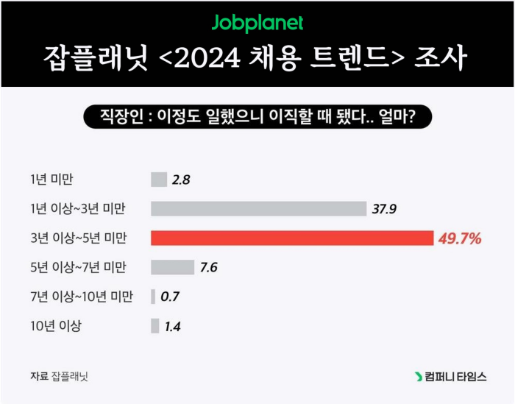
필요성
장인 10명 중 9명이 올해 이직이나 퇴사 계획이 있는 것으로 밝혀졌다. 이직하기에 좋은 시기는 3년~5년차로, 대기업을 희망하는 직장인이 가장 많았다.
잡플래닛 관계자는 4일 뉴스투데이와 전화 통화에서 "2030 세대 사이에서 '평생직장'이라는 개념이 사라지면서, 커리어 성장과 워라밸 추구 등 개인의 가치관에 따라 회사를 옮겨 다니는 현상이 흔해져서 이직과 퇴사를 희망하는 직장인이 많아지고 있다"고 밝혔다.
2024년 이직 및 퇴사 계획’에 대해 직장인 64.1%가 '이직할 계획'이라고 답했으며, 20%가 이직과 무관하게 '무조건 퇴사하겠다'고 응답했다.

Slide 4
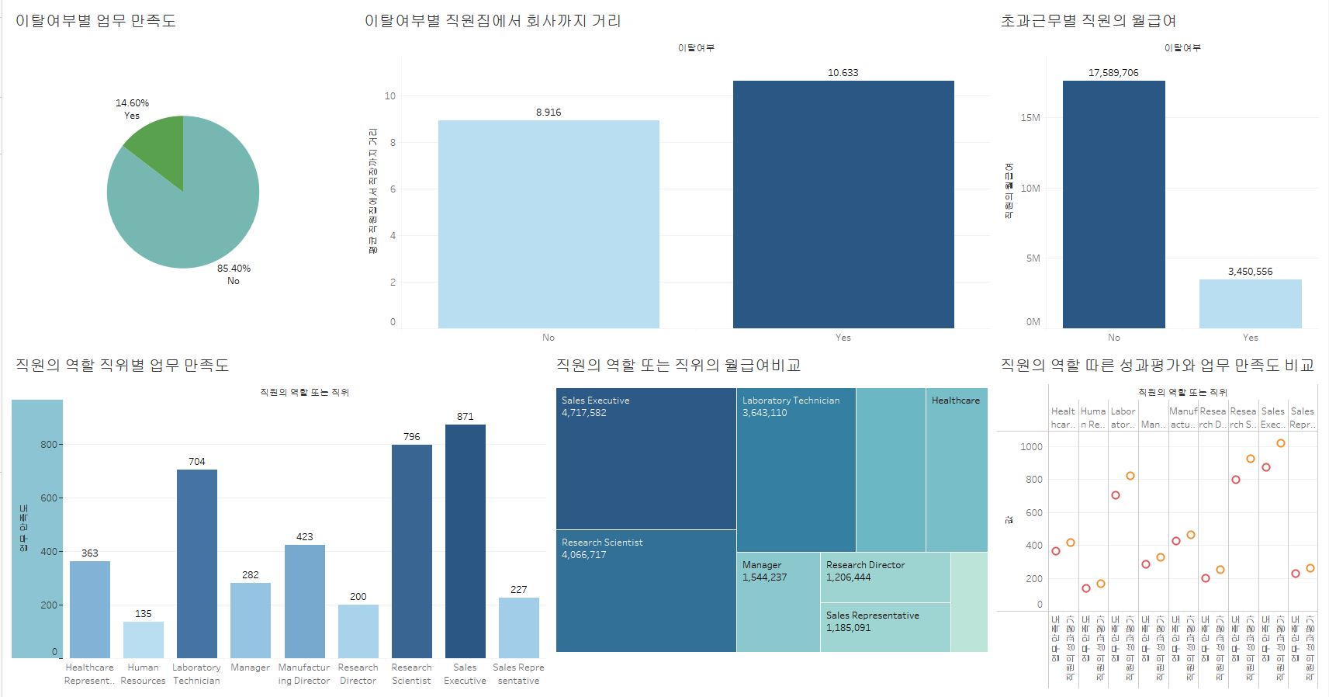
결과 대시보드

Slide 5
대시보드에 대한 분석과 해석
▶ 이탈여부별 업무만족도를 확인해본 결과 6배이상 차이 나는 걸로 봐서 이탈을 한 사람의 경우 만족도가 굉장히 낮은것을 예측할 수 있고 이탈하지 않은 사람의 경우 만족도가 높은 것을 예측할 수 있다.
▶ 직원의 역할 또는 직위에 따라 업무 만족도를 확인해본 결과 판매원의 만족도가 가장 높게 나왔고 인사과가 가장 낮은 만족도가 나왔다.
▶ 그래서 직원의 역할 또는 직위 별 월 급여를 비교해 봤을 때 판매원의 월급여가 가장 높았고 인사과의 월급여가 가장 낮게 나타나는 것을 확인할 수 있었다. 3번와 비교를 해봤을 떄 급여과 만족도가 비슷한 관계를 이루고 있다고 예측해볼 수 있다.
▶ 또한 초과근무 여부에 따른 직원의 월급여를 비교해본 결과 초과근무를 하지 않는 사람들의 비율이 더 높은 급여를 받고 있는 것을 확인할 수 있다. 따라서 초과근무의 업무 만족도와 월급여가 밀접한 관계가 있다는 것을 알 수 있다.
초과근무를 한다고 해서 월급여가 높지 않기 때문에 만족도 또한 낮게 나타나는 것을 생각해 볼 수 있다.
▶ 이탈여부별 직원집에서 직장까지의 거리의 평균을 계산해 본 결과 이탈을 한 사람의 경우 안한 사람보다 집에서 직장까지의 거리가 더 많이 나타나는 것을 확인할 수 있다.
▶ 직원의 역할에 따른 성과평가와 업무 만족도를 비교해본 결과 판매원 역할이 대부분 높은 비율을 나타내고 있으며 인사부서, 인사과 역할이 가장 낮은 비율을 나타내는 것을 볼 수 있다.

Slide 6
결과
퇴사율의 주요 원인을 봤을 때 집과 직장과의 거리, 업무 만족도, 초과근무에 따른 수당과 직무 역할별 급여와 만족도를 뽑을 수 있을 것 같다.
집과 직장과의 거리가 멀수록 퇴사율이 높고 초과근무의 비율이 높은데도 불구하고 그에 따른 수당과 월급은 높지 않은 것은 퇴사율의 주요 원인으로 예측할 수 있다.
직무 역할별 급여와 만족도를 생각해 봤을 때 가장 높은 급여를 받는 부서와 낮은 급여를 받는 부서 간에 차이가 크고 만족도 또한 큰 걸로 봐서 회사 부서별 균형을 맞추는 것이 중요하다고 생각된다.
위에 퇴사 주요 원인 4개중에서도 급여와 업무 만족도가 퇴사 이탈 여부가 결정하는데 큰 요인이 된다고 예측해 볼 수 있다.

